Slide 1







Canción: Eloise
Interprete: Tino Casal
AUTOMATICO

Slide 2

Es un huracán, profesional, que viene y va, buscando acción, vendiendo solo amor. Aniquilar, pisar por encima del bien y el mal, es natural, en ella es natural.

Slide 3

En tiempo de relax empolva su nariz, Eloise, Eloise

Slide 4

dolor en tus caricias, y cuentos chinos, yo seguiré siendo tu perro fiel eeeeel

Slide 5

Más Eloise es rápida como la pólvora, serpiente en el Edén, siempre va a cien,

Slide 6
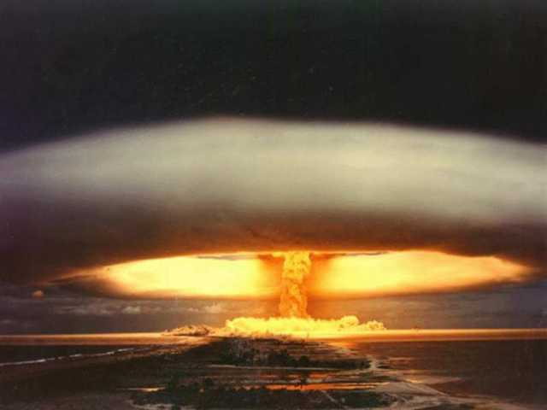


Donde quiera que va, la bomba de Hiroshima está a punto de estallar, peligro no tocar,

Slide 7

sus pechos goma dos y nitroglicerina, Eloise, Eloise,

Slide 8


dolor en tus caricias, y cuentos chinos, yo seguiré siendo tu perro fiel eeeeel

Slide 9

Mi Eloise, amar deprisa, amar de pie, no sé porque, me ocultas algo, tu doble riesgo, correré, me perderé

Slide 10

La fiebre y el placer, que puedo hacer, se convirtió en sucio polvo gris, quien me lo iba a decir.

Slide 11

Con tanta actividad me mortificas sin piedad, y ya no puedo más, tímida luz de gas

Slide 12
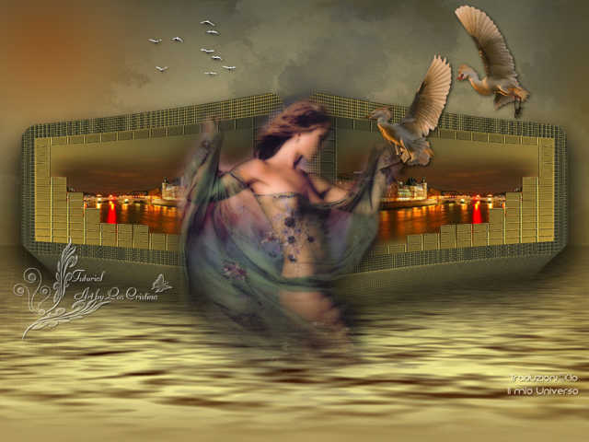
sus pechos goma dos y nitroglicerina, Eloise, Eloise, tantas noches como te besé, dolor en tus caricias, tantas veces te maldeciré, y cuentos chinos, yo fui atrapado en mi propia red Como una araña en cautividad, ya no podré escapar

Slide 13





Hay Eloísa, Sin ti mi vida está, Vacía y nada más

Slide 14

Hay Eloísa sin ti mi vida está Vacía y nada más Hay Eloísa

Slide 15



Accede a la sección que desees desde aquí:
Propia Creación
De la Red
Dedicatorias | Fechas Especiales | Graciosos
Historia y Arte | Lugares | Musicales
Naturaleza y Ciencias | Política | Reflexión
Religiosos | Románticos | Salud
Dedicatorias | Fechas Especiales | Graciosos
Historia y Arte | Lugares | Musicales
Naturaleza y Ciencias | Política | Reflexión
Religiosos | Románticos | Salud
Si deseas recibir pps periódicamente en tu correo electrónico subscríbete aquí:

